Slide 1
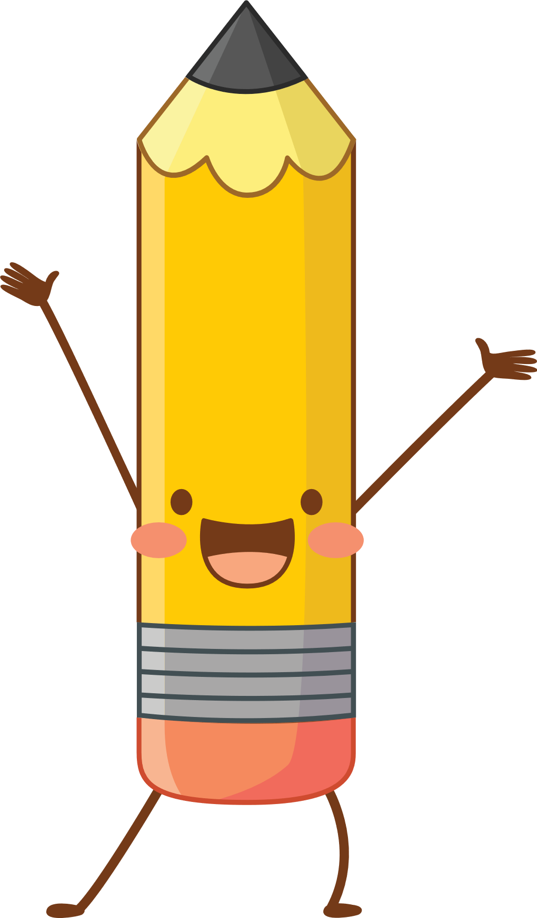
УЧИМО ДА БРОЈИМО НА ТРИ
МУЗИЧКА КУЛТУРА ЗА 3. РАЗРЕД
ЈЕДАН, ДВА, ТРИ

Slide 2
ЈЕДАН, ДВА, ТРИ
1
2
ЈЕДАН, ДВА, ТРИ,
ИГРАМО СЕ СВИ,
ЈЕДНЕ МАЛЕ ИГРЕ,
СВИ СМО КАО ЧИГРЕ,
ИГРАЋЕМО СВИ,
ПРВО СКОЧИ ТИ!
3

Slide 3
ДВА,
ЈЕДАН,
ИГРА -
ЈЕДНЕ
СВИ СМО
ИГРА –
ПРВО
ТРИ,
СВИ,
ИГРЕ,
ЧИГРЕ,
СВИ,
ТИ!
МО СЕ
МАЛЕ
КАО
ЋЕМО
СКОЧИ

Slide 5
ЗАДАТАК ЗА САМОСТАЛНИ РАД:
НАУЧИТИ БРОЈАЛИЦУ КОЈУ ЋЕТЕ УПОТПУНИТИ ПОКРЕТИМА РУКУ ИЛИ УПОТРЕБОМ РИТМИЧКИХ ИНСТРУМЕНАТА.

